Slide 1
Разработка и реализация языка описания сценариев тестирования автомобильных систем
выполнил студент гр. 43504/6 | А. А. Спасеева
руководитель к.т.н., доцент | А. В. Самочадин
Данная выпускная квалификационная работа посвящена разработке языка описания сценариев тестирования автомобильных систем.

Slide 2
Введение
В процессе написания требования для разрабатываемого ПО аналитики должны описать тестовые сценарии таким образом, чтобы их смог понять и разработчик, и тестировщик, и заказчик.
Зачастую заказчики и аналитики не имеют достаточных знаний в языках программирования общего назначения.
В данный момент производители АС пытаются найти решение, предоставляющее возможность описывать тестовые сценарии в форме, оговариваемой внутри команды.

Slide 3
Формулировка задачи
Цель работы: разработка и реализация проблемно-ориентированного языка для функционального тестирования автомобильных систем.
Для достижения цели необходимо решить задачи:
Разработать язык, позволяющий пользователям описывать инструкции для тестовых сценариев в форме, оговариваемой внутри бизнес-команды.
Реализовать и протестировать интерпретатор, предоставляющий пользователю возможность работы с автомобильными сетями.

Slide 4
Обзор существующих инструментов тестирования
Инструмент Критерии сравнения | CAPL | CCDL | Cucumber
Возможность описать несколько тестовых сценариев в документе | + | + | +
Поддержка возможности работы с шинами АС | + | + | -
Циклическое выполнение тестовых шагов | + | + | -
Возможность описывать инструкции тестовых сценариев в свободной форме | - | - | +

Slide 5
постановка задачи
Требования к работе:
Разработать язык
Язык должен позволять пользователям описывать инструкции для тестовых сценариев в форме, оговариваемой внутри бизнес-команды.
Синтаксис языка должен позволять описывать несколько тестовых сценариев в документе.
Реализовать интерпретатор
Тестовые сценарии должны выполняться в той очередности, в которой описаны в документе.
Необходимо предоставить пользователю возможность работы с шинами CAN и FlexRay.
Результаты выполнения тестов должны сохраняться в файл.
Качество решения, представленного в работе должно быть проверено следующим образом:
Провести опрос потенциальных пользователей для выявления степени удобства использования языка.
Выполнить тестирование реализации языка.

Slide 6
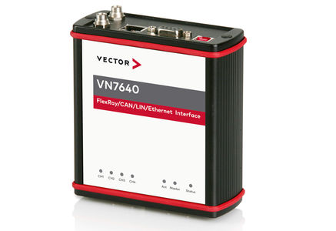

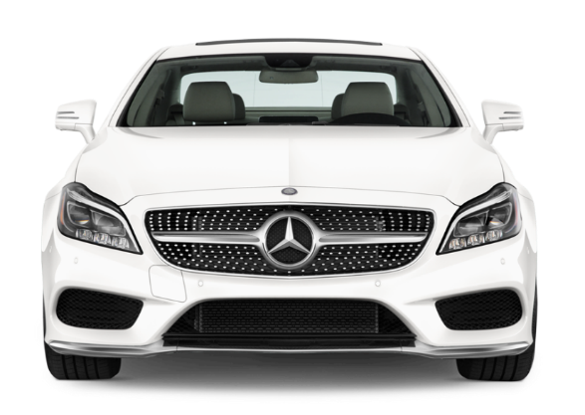

Аппаратная платформа

Slide 7
Разработка языка
@TestCase test NVRAM functionality of did 0xF101 (Req_NVRAM1)
@Set ignition on
@Send request 2E F1 01 00 01 A5
@Receive response 6E F1 01
@Set ignition off
@Set ignition on
@Repeat[2][
@Send request 22 F1 01
@Pause [100] ms
@Receive response 62 F1 01 00 01 A5
]
@Set ignition off

Slide 8
Разработка языка
@TestCase test NVRAM functionality of did 0xF101 (Req_NVRAM1)
@Set ignition on
@Send request [2E F1 01 00 01 A5]
@Receive response [6E F1 01]
@Set ignition off
@Set ignition on
@Repeat[2][
@Send request [22 F1 01]
@Pause [100] ms
@Receive response [62 F1 01 00 01 A5]
]
@Set ignition off
@Send request 2E F1 01 00 01 A5
@Send request 22 F1 01
@Receive response 6E F1 01
@Receive response 62 F1 01 00 01 A5
@Send request [data]
@Receive response [data]

Slide 9
Разработка языка
@TestCase test NVRAM functionality of did 0xF101 (Req_NVRAM1)
@Set ignition on
@Send request [2E F1 01 00 01 A5]
@Receive response [6E F1 01]
@Set ignition off
@Set ignition on
@Repeat[2][
@Send request [22 F1 01]
@Pause [100] ms
@Receive response [62 F1 01 00 01 A5]
]
@Set ignition off

Slide 10
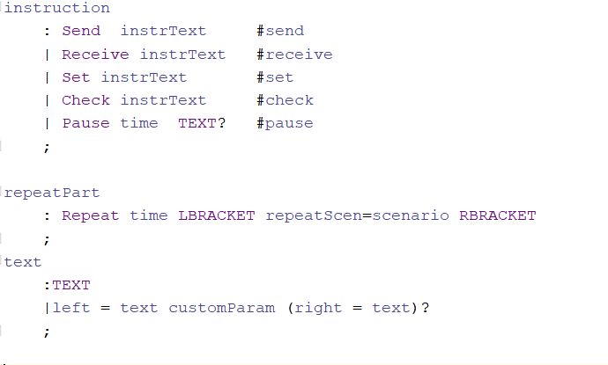
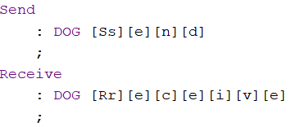
ANTLR4
Для разработки и реализации языка был выбран генератор нисходящих анализаторов для формальных языков ANTLR4. Он преобразует контекстно-свободную грамматику в РБНФ в программу на Java.

Slide 11
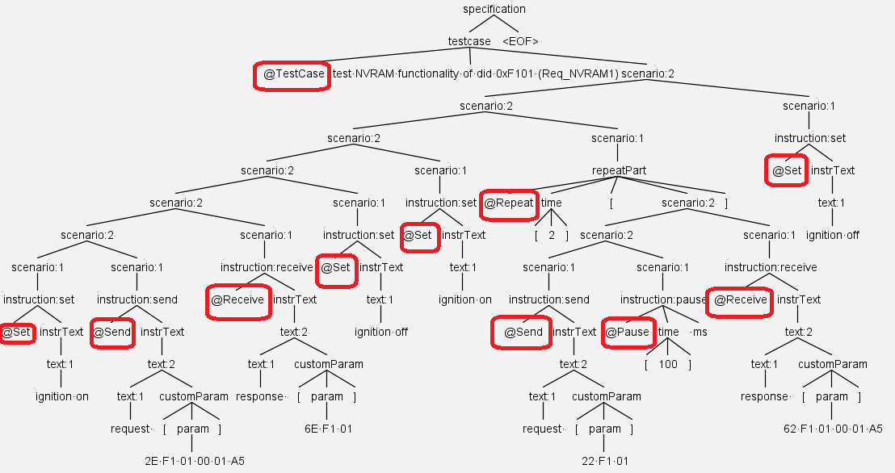
AST

Slide 12
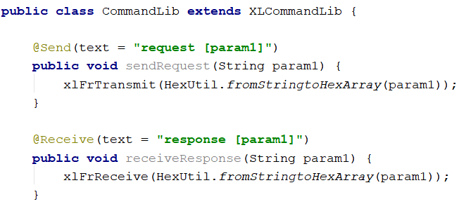
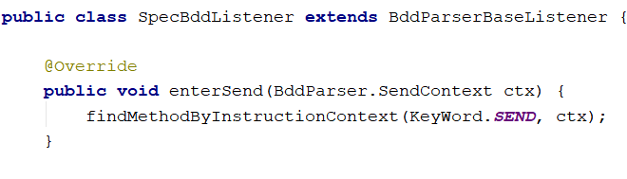
Реализация языка
Для симуляции автомобильных сетей используется универсальный программный интерфейс XL-Driver-Library, позволяющий получить доступ к интерфейсам аппаратных средств Vector.

Slide 13
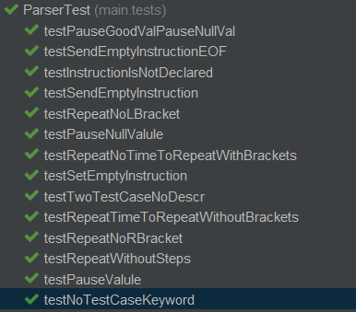
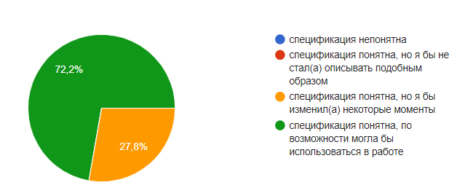
Тестирование

Slide 14
Апробация
@TestCase test NVRAM functionality of did 0xF101 (Req_NVRAM1)
@Set ignition on
@Send request [2E F1 01 00 01 A5]
@Receive response [6E F1 01]
@Set ignition off
@Set ignition on
@Repeat[2][
@Send request [22 F1 01]
@Pause [100] ms
@Receive response [62 F1 01 00 01 A5]
]
@Set ignition off
TestCase test NVRAM functionality of did 0xF101 (Req_NVRAM1)
[6E F1 01] SUCCESS
[62 F1 01 00 01 A5] FAILED: [7F 22 31]
[62 F1 01 00 01 A5] FAILED: [7F 22 31]

Slide 15
Заключение
Разработан язык
Язык позволяет пользователям описывать инструкции для тестовых сценариев в форме, оговариваемой внутри бизнес-команды.
Синтаксис языка позволяет описывать несколько тестовых сценариев в документе.
Реализован интерпретатор
Тестовые сценарии выполняются в той очередности, в которой описаны в документе.
Реализована возможность работы с шинами CAN и FlexRay.
Результаты выполнения тестов сохраняются в файл.
Проверено качество решения
Выполнено модульное тестирование интерпретатора.
Проведен опрос среди потенциальных пользователей для выявления степени удобства использования языка.

Slide 16
Спасибо за внимание!

